Slide 1
Princípios e Diretrizes para o Design de IHC
Capítulo 8

Slide 2
Princípios e Diretrizes de Design
podem auxiliar um projeto de IHC por chamarem atenção e apontarem soluções para problemas comuns na prática
entretanto, eles jamais devem substituir as atividades de análise, design e avaliação de IHC, pois cada caso de design possui suas particularidades que não podem ser ignoradas

Slide 3
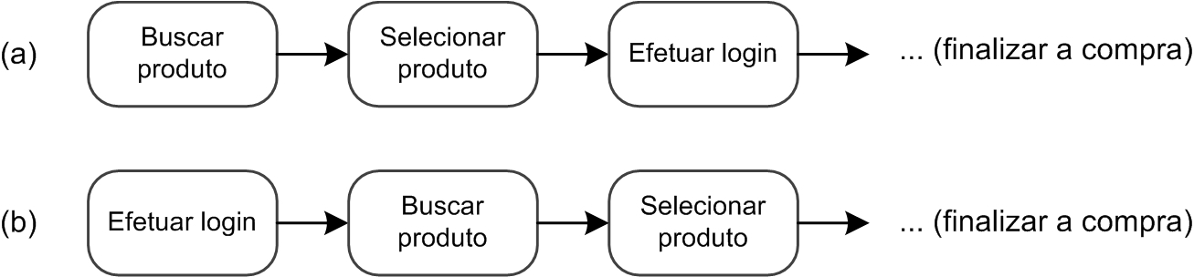
Correspondência com as Expectativas dos Usuários
explorar os mapeamentos naturais, seja entre as variáveis mentais e as físicas, seja entre as tarefas e os controles utilizados para manipular essas variáveis no mundo real e no sistema projetado
Por exemplo, o sistema deve permitir que o usuário encontre o produto desejado antes de se identificar, como ele costuma fazer em lojas físicas.
estruturar o diálogo de forma a seguir uma linha de raciocínio e fornecer um fechamento
seguir as convenções do mundo real, fazendo com que a informação apareça em uma ordem natural e lógica.

Slide 4
Simplicidade nas Estruturas das Tarefas
simplificar a estrutura das tarefas, reduzindo a quantidade de planejamento e resolução de problemas que elas requerem

Slide 5
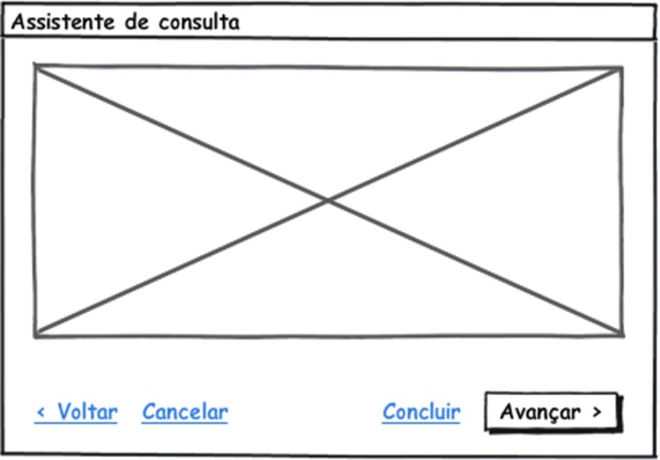
Equilíbrio entre Controle e Liberdade do Usuário (1/3)
mantenha o usuário no controle
explore o poder das restrições, tanto naturais como artificiais, e projetar restrições para que o usuário sinta como se houvesse apenas uma coisa possível a fazer a coisa “certa”
usuários não devem ficar presos num caminho de interação único para realizar uma atividade
forneça aos usuários uma “saída” clara e rápida, mas deve ser mais fácil se manter “no caminho” do que sair dele inadvertidamente

Slide 6
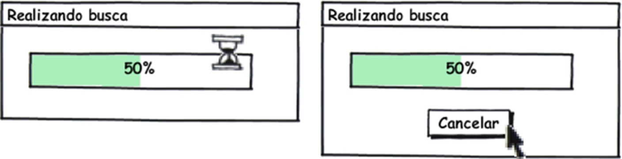
Equilíbrio entre Controle e Liberdade do Usuário (2/3)
permita que o usuário cancele, desfaça e refaça suas ações. Isso facilita o aprendizado por exploração

Slide 7
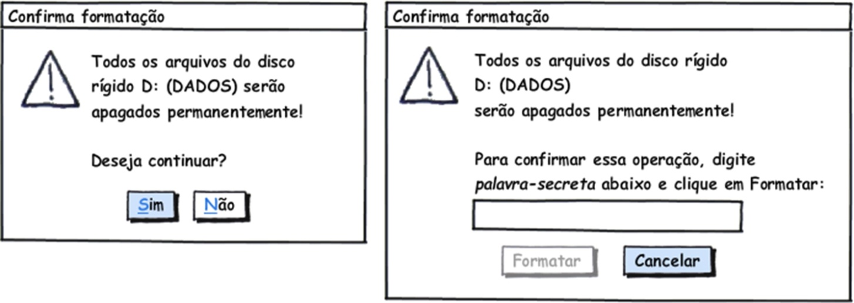
Equilíbrio entre Controle e Liberdade do Usuário (3/3)
quando uma operação considerada perigosa não puder ser desfeita, devemos projetar medidas de segurança para que ela não seja acionada incidentalmente
escolha bons valores padrão (defaults) para quando não for necessário incomodar o usuário

Slide 8
Consistência e Padronização (1/2)
Padronize as ações, os resultados das ações, o layout dos diálogos e as visualizações de informação. Por exemplo, ações semelhantes devem funcionar de modo semelhante
Os usuários não devem ter de se perguntar se palavras, situações ou ações diferentes significam a mesma coisa. Por exemplo, utilizar rótulos Salvar e Gravar indiscriminadamente em um mesmo sistema pode confundir o usuário.
A mesma terminologia deve ser utilizada em perguntas, menus e sistemas de ajuda.

Slide 9
Consistência e Padronização (2/2)
Se dois elementos de interface possuem comportamento diferente, eles devem ter aparências distintas.
No entanto, eventualmente pode ser necessário tornar algo inconsistente para que o usuário não atue de forma automática e precise reﬂetir sobre o que está fazendo.

Slide 10
Promovendo a Eficiência do Usuário
mantenha o usuário ocupado, ou seja, os processamentos demorados não devem impedir o usuário de realizar outras atividades no sistema
proteja o trabalho dos usuários, ou seja, o sistema deve evitar perder ou deixar de salvar algo que o usuário já fez
forneça atalhos e aceleradores, como teclas de atalho e botões na barra de ferramenta

Slide 11
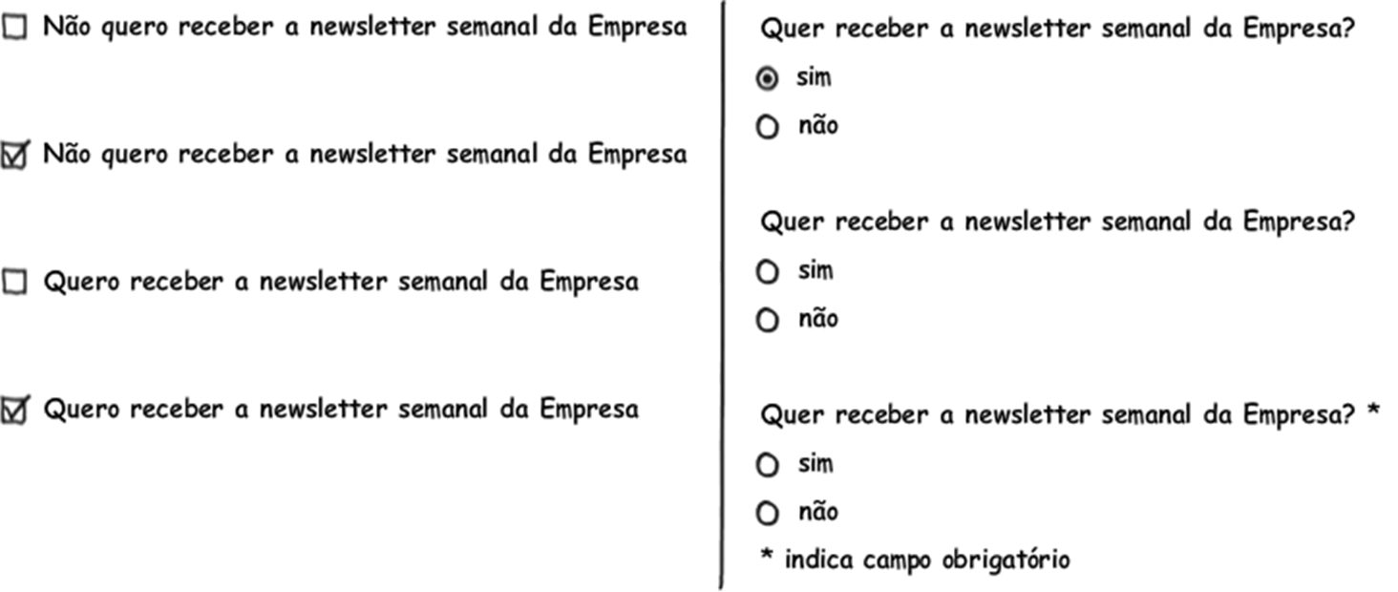
Antecipação
tente prever o que o usuário quer e precisa, para fornecer todas as informações e ferramentas necessárias para cada passo do processo
tome iniciativa e forneça informações adicionais úteis, em vez de apenas responder precisamente a pergunta que o usuário tiver feito
Considere cada alternativa. Ela é eﬁciente? É neutra? Ou induz a uma determinada opção?

Slide 12
Visibilidade e Reconhecimento
o estado do sistema, os objetos, as ações e as opções devem estar atualizados e facilmente perceptíveis
o usuário não deve ter de se lembrar de informações de uma parte da aplicação quando tiver passado para uma outra parte da aplicação
quando o usuário realiza uma ação, o sistema deve mantê-lo informado sobre o que ocorreu ou está ocorrendo, através de feedback (resposta do sistema) adequado e no tempo certo

Slide 13
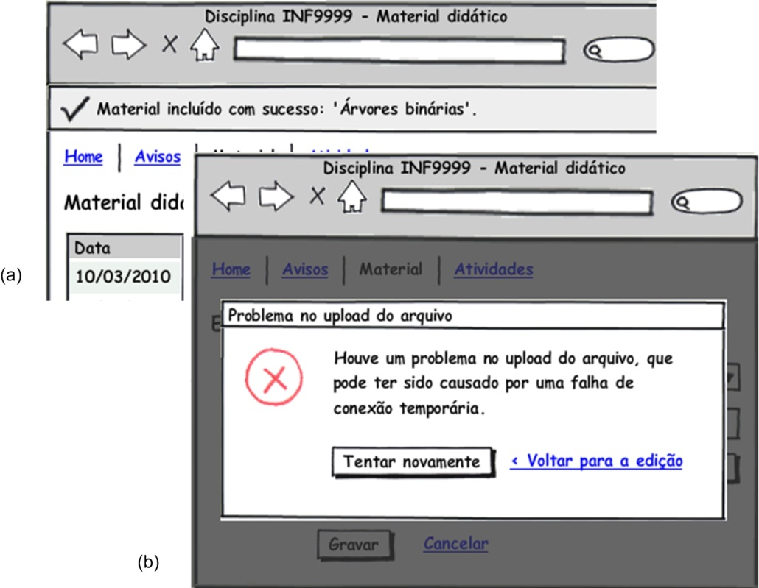
Visibilidade e Reconhecimento
em geral, as informações de status podem ser bem sutis
para ações frequentes e com resultado esperado, a resposta pode ser sutil, mas para ações infrequentes e com grandes consequências, a resposta deve ser mais substancial.
um feedback sutil como resultado de um cadastro bem-sucedido
outro feedback destacado, indicando uma falha

Slide 14
Conteúdo Relevante e Expressão Adequada
projeto estético e minimalista
as mensagens de instrução e ajuda devem ser concisas e informativas sobre problemas que ocorrerem.
os rótulos de menus e botões devem ser claros e livres de ambiguidade
certifique-se de que o texto também seja legível

Slide 15
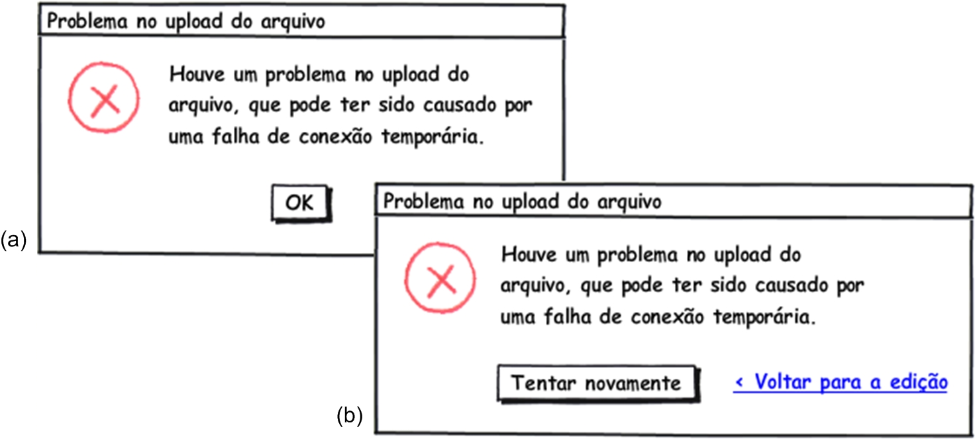
Projeto para Erros (1/2)
deve ser fácil reverter as operações e difícil realizar ações irreversíveis
ajude os usuários a reconhecerem, diagnosticarem e se recuperarem de erros, informando-lhe sobre o que ocorreu, as consequências disso e como reverter os resultados indesejados

Slide 16
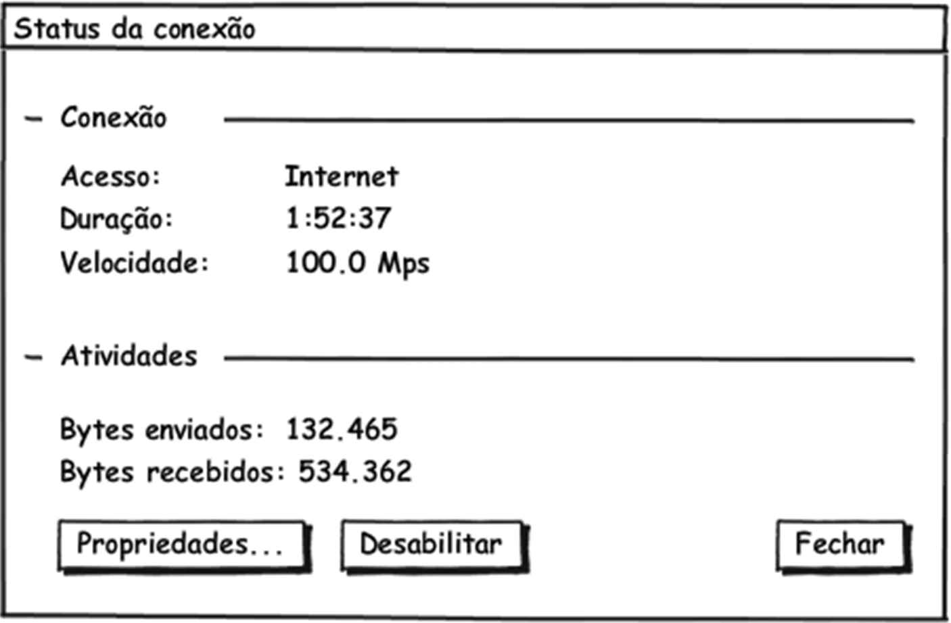
Projeto para Erros (2/2)
não coloque controles de funções utilizadas com frequência adjacentes a controles perigosos ou que raramente são utilizados
um botão de inspeção de Propriedades está posicionado bem próximo ao botão para Desabilitar a conexão de rede que, inclusive, efetua a operação sem pedir confirmação do usuário

Slide 17
Padrões de Design de IHC
Padrões de design (design patterns) são descrições de melhores práticas num determinado domínio de design
Padrões não são soluções prontas, nem regras ou heurísticas. Cada aplicação de um padrão difere ligeiramente uma da outra.
O uso de padrões não substitui o processo criativo envolvido num projeto de design, nem assegura por si só a qualidade do produto final.

Slide 18
Padrões de Design de IHC
Padrões de IHC podem ser descritos pelos seguintes elementos:
o nome do padrão;
uma avaliação de sua validade;
uma imagem como exemplo de aplicação do padrão;
o contexto em que o padrão pode ser usado;
uma breve descrição do problema;
uma descrição detalhada do problema;
a solução central do padrão;
um diagrama ilustrando a solução;
referências a padrões outros padrões.

Slide 19
Padrões de Design de IHC
Título: Acordeão
Problema: O usuário precisa encontrar um item dentre as opções de navegação.
Solução: Empilhar painéis vertical ou horizontalmente, abrindo um painel de cada vez, enquanto colapsa os demais.
Usar quando: Como mecanismo de navegação, sendo conceitualmente equivalente a Guias e uma solução alternativa a Árvores de navegação. Embora seja utilizado como parte de um Assistente, isso não é recomendado, pois apresenta pior qualidade de uso do que implementações tradicionais. Pode ser uma boa forma de implementar uma seção de Perguntas Frequentes (FAQ), em que cada pergunta é aberta de uma vez. Um outro uso seria para gerenciar configurações de preferências. O número de painéis deve ser reduzido, em geral menor que dez.
Como: Os painéis podem ser dispostos vertical ou horizontalmente. Apenas um painel é mantido aberto de cada vez. Quando mais do que um painel pode ser mantido aberto, trata-se do padrão Painéis Colapsáveis. Em geral, painéis verticais são destinados a submenus, enquanto painéis horizontais revelam grandes áreas de conteúdo. Os seguintes cuidados devem ser tomados na implementação do padrão Acordeão:
Anime a abertura dos painéis para fornecer aos usuários  feedback sobre o que está acontecendo. A animação deve ser sutil e durar no máximo 250 ms.
Permita que a navegação seja feita através das setas do teclado. 
Destaque o painel atual para que o usuário possa facilmente diferenciar o cabeçalho do painel aberto dos cabeçalhos dos painéis fechados.
Certifique-se de que o tamanho total do Acordeão pode aumentar ou diminuir para acomodar o conteúdo adequadamente.
Por quê: Um acordeão é útil para comprimir muitos elementos num espaço de tela compacto. Os elementos podem ser propriedades, perguntas ou simples itens de navegação. A desvantagem óbvia é que os elementos dos outros painéis ficam ocultos.

Slide 20
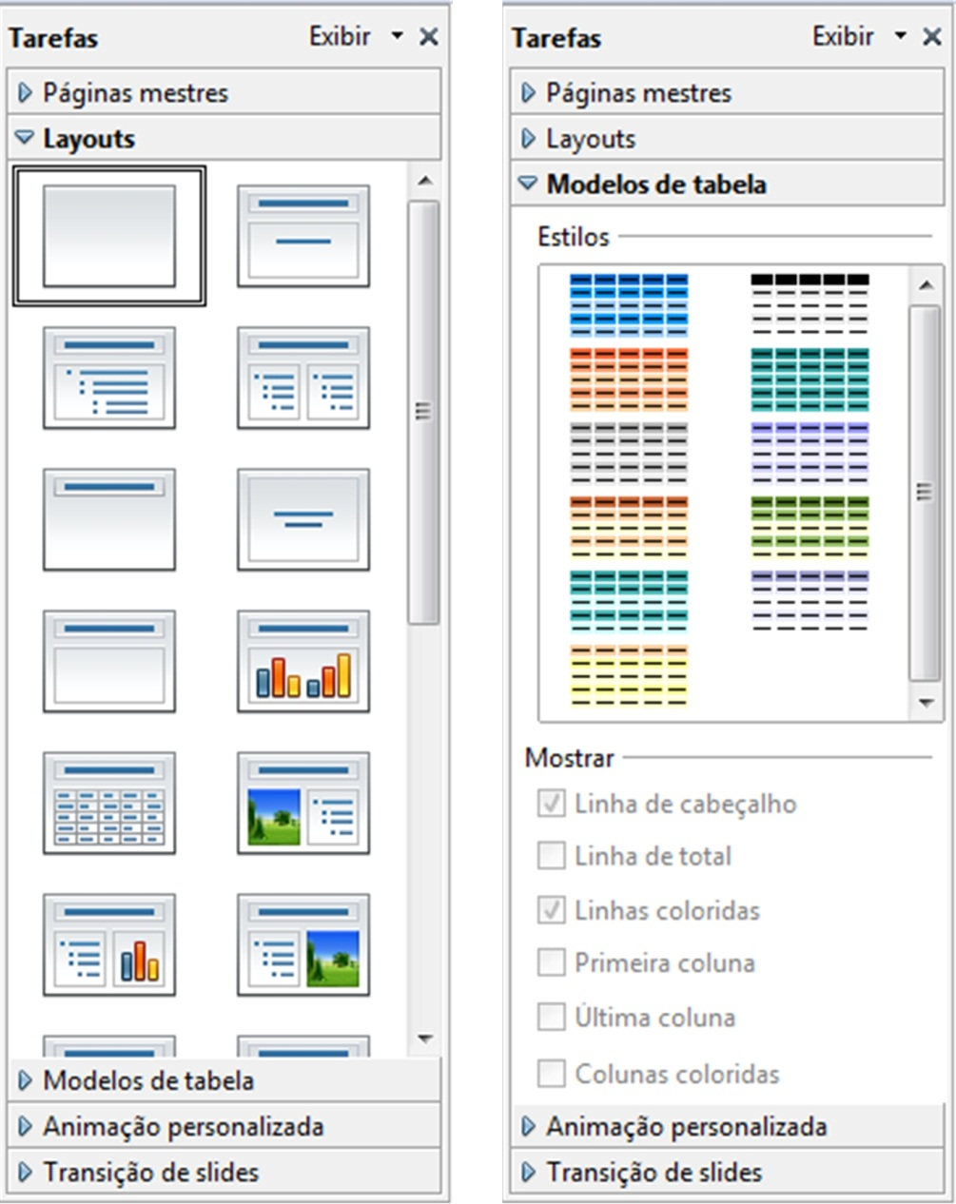
Padrões de Design de IHC

Slide 21
Guias de Estilo
podem ser elaborados com diferentes escopos:
plataforma (composição de dispositivo e sistema operacional),
corporativo (para assegurar a padronização e consistência entre produtos de uma empresa),
família de produtos e
um produto especíﬁco
deve abordar:
layout: proporção e grids; uso de metáforas espaciais; design gráfico de exibidores e ferramentas;
tipografia e seu uso em diálogos, formulários e relatórios; 
simbolismo: clareza e consistência no design de ícones; 
cores: os dez mandamentos sobre o uso de cores; 
visualização de informação: design de gráficos, diagramas e mapas; 
design de telas e elementos de interface (widgets).

Slide 22
Atividades extraclasse
Leitura do Capítulo 8
Realização das atividades do Capítulo 8

